Slide 1
Уровни организации живой материи

Slide 2
Уровни организации живой материи
1. Организменный уровень
2. Системы органов
3. Аппараты органов
4. органный уровень
5. Тканевой уровень
6. Клеточный уровень
7. Субклеточный уровень

Slide 3
Организменный уровень

Slide 4
Системы органов
Система органов – это комплекс органов сходных по строению, развитию и функции

Slide 5
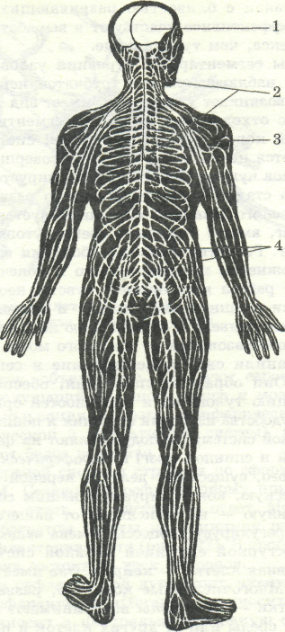
Нервная система

Slide 6
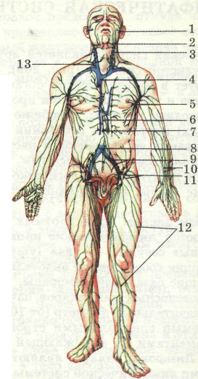
Лимфатическая система

Slide 7
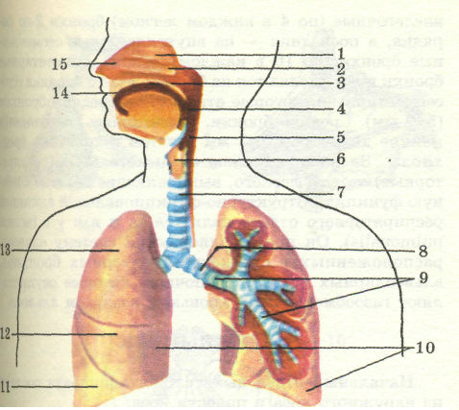
Дыхательная система

Slide 8
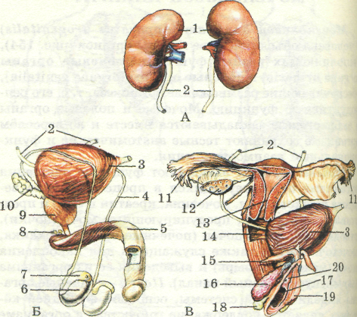
Мочеполовая система

Slide 9
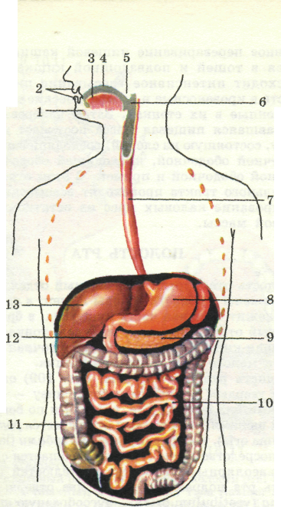
Пищеварительная система

Slide 10
Сердечно-сосудистая система

Slide 11
Аппарат органов – это комплекс систем органов или органов, отличающихся по строению и развитию, но выполняющих одинаковые функции

Slide 12
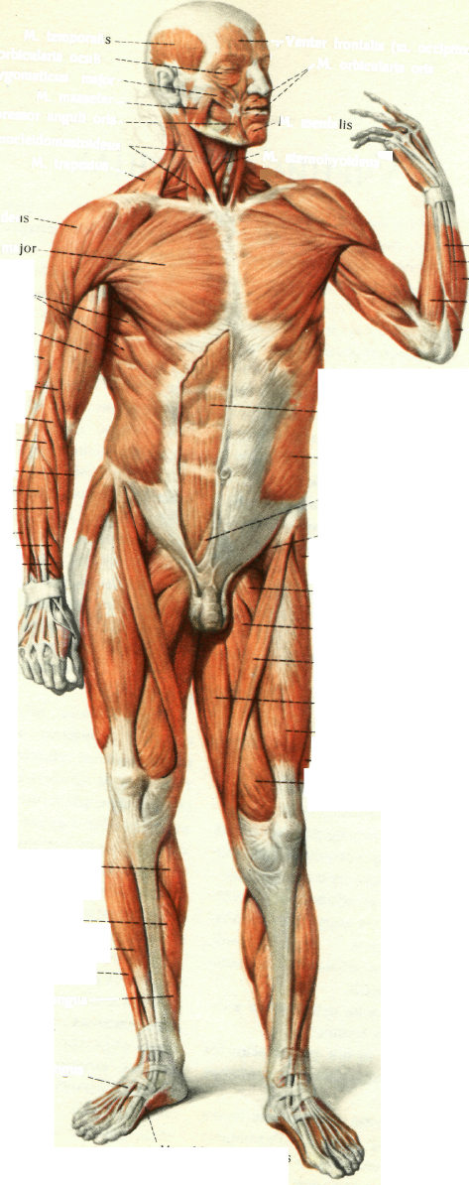
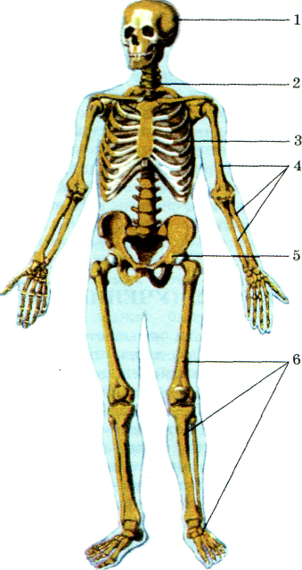
Опорно-двигательный аппарат – костная и мышечные системы

Slide 13
Органный уровень
Орган – это структура, имеющая сложное строение (состоит из нескольких видов тканей), определенную форму, определенную топографию, определенное развитие, выполняющая определенные функции, снабженная кровеносными и лимфатическими сосудами и нервными волокнами

Slide 14
Полостные и паренхиматозные органы

Slide 15
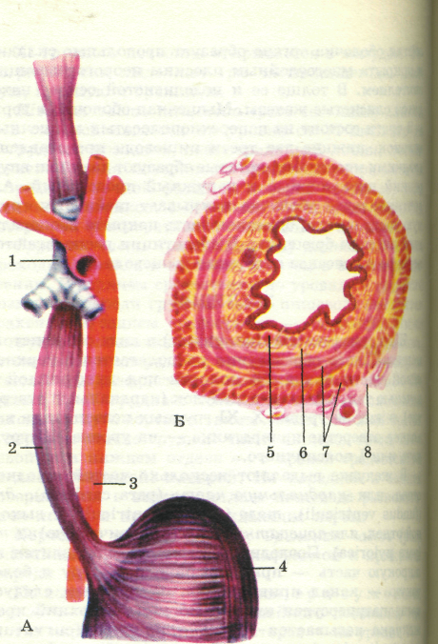
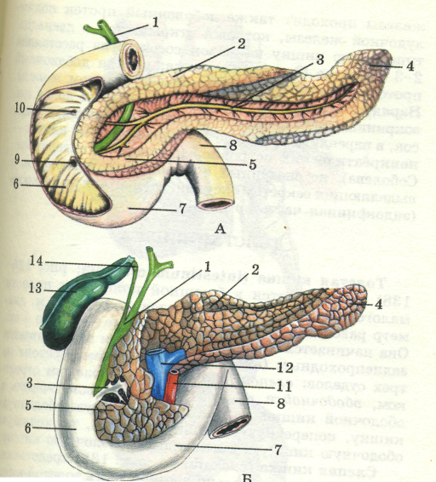
Полостной орган
Паренхиматозный орган

Slide 16
Тканевой уровень
Ткань – это исторически сложившаяся совокупность клеток и межклеточного вещества
Виды тканей:
Эпителиальные ткани
Мышечные ткани
Соединительные ткани
Нервная ткань

Slide 17
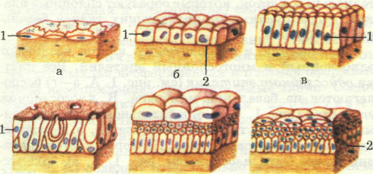
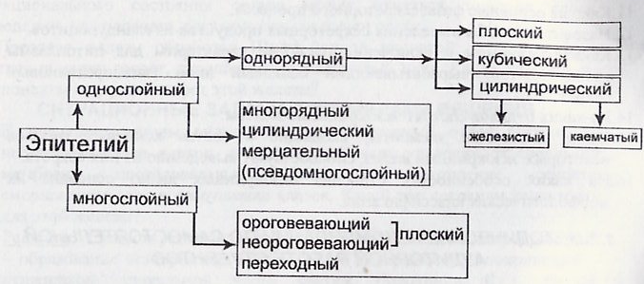
Эпителиальные ткани

Slide 18
Соединительные ткани
Костная
Хрящевая скелетные ткани
Собственно соединительные
А)рыхлая соединительная
Б) плотная соединительная
4. Кровь
5.Лимфа
6. Жировая

Slide 19
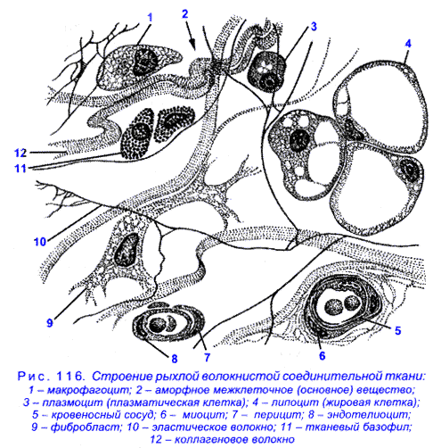
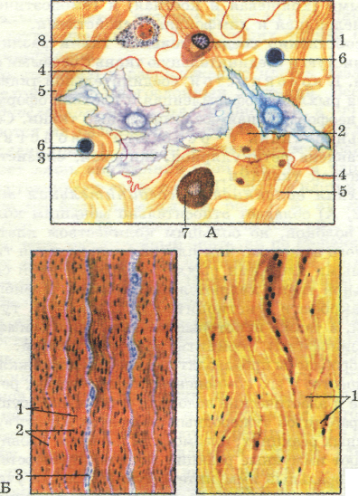
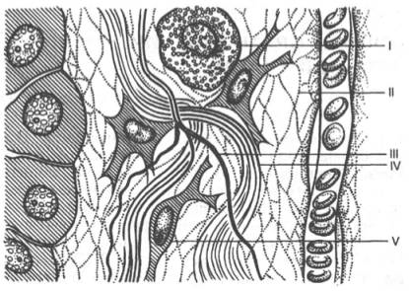

Slide 20
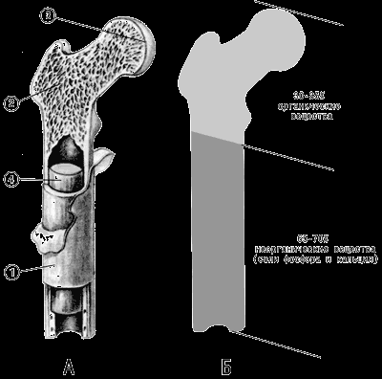
Костная ткань

Slide 21
Хрящевая ткань

Slide 22
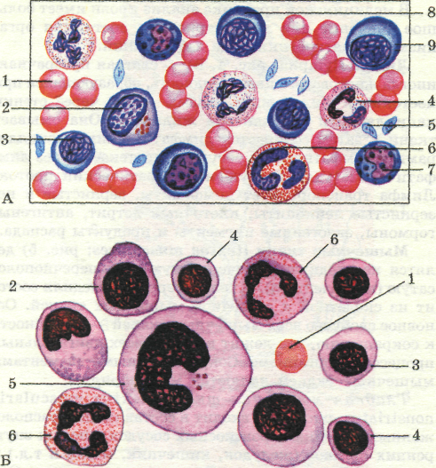

Slide 23
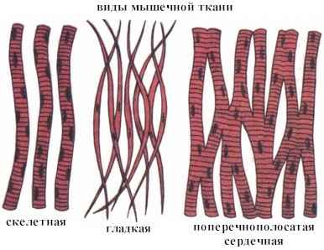

Slide 25
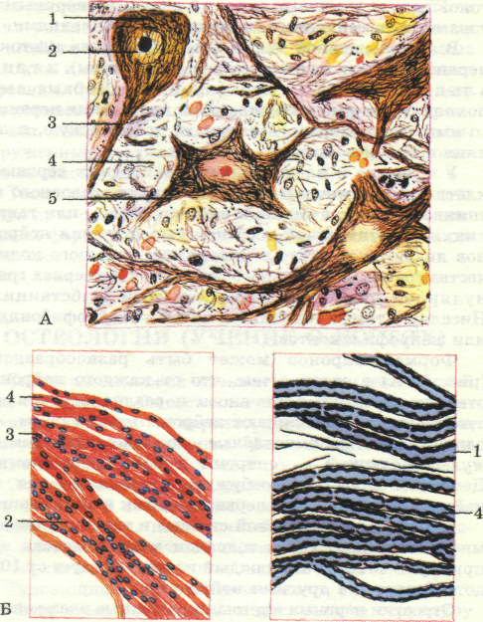

Slide 26
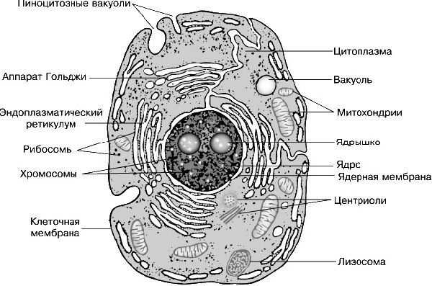
Клеточный уровень

Slide 27
Субклеточный уровень организации живого (ДНК, РНК, вирусы) обычно рассматривается лишь как хранитель информации о свойствах того или иного организма, то есть как инструкция о том, как его строить.

Slide 28
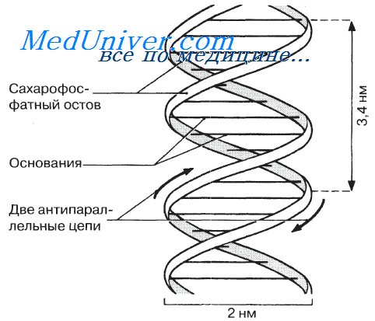
Молекула ДНК

